Slide 1
OSIĄGNIĘCIA RZYMIAN

Slide 2
Drogi Rzymskie
Drogi rzymskie – system dróg wybudowany przez Rzymian o łącznej długości przekraczającej 70 tys. kilometrów. Drogi miały na celu głównie ułatwienie przemieszczania się legionów oraz kupców. Pozwalały również na szybsze przekazywanie informacji dzięki zorganizowanej wzdłuż dróg poczty państwowej (cursus publicus). Drogi rzymskie należą do najważniejszych osiągnięć inżynierskich Rzymu. Liczne odcinki rzymskich dróg przetrwały do dzisiaj.

Slide 3
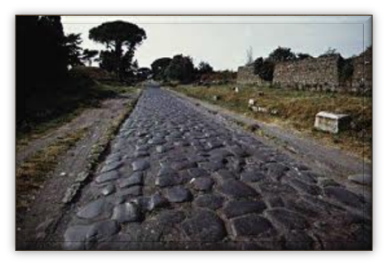
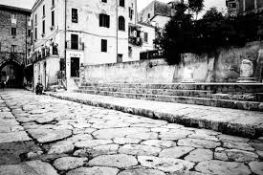
Wszystkie drogi prowadzą do Rzymu…

Slide 4
Cyfry Rzymskie
Cyfry rzymskie pochodzą od starożytnych Rzymian, którzy przejęli je od Etrusków i zmienili. Cyfr rzymskich używa się czasami do oznaczania miesięcy, wieków, godzin na cyferblatach zegarów np.: dwudziesty wiek to XX, grudzień to XII, III to godzina trzecia. Aby łatwiej zapamiętać cyfry rzymskie warto zauważyć, że cyfra V (5) jest jak gdyby górną połową cyfry X (10). Podobnie rzecz ma się z cyframi L i C: L (50) to dolna połowa cyfry C (100).

Slide 5
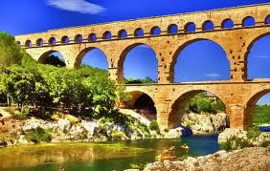
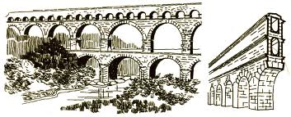
Akwedukty
Akwedukt (łac. aquae ductus, ciąg wodny) – kanał wodociągowy, rurociąg podziemny lub nadziemny, doprowadzający wodę z odległych źródeł na ogół do miast przy wykorzystaniu siły ciążenia ziemskiego. Może być umieszczony na arkadach przeprowadzonych nad rzekami lub nierównościami terenu. Akweduktem nazywany jest również most kanału wodnego.

Slide 6
Łuki triumfalne
W architekturze łuk triumfalny – budowla w kształcie monumentalnej, wolno stojącej bramy stawiana dla upamiętnienia ważnej osoby lub uczczenia ważnego wydarzenia, zwykle zwycięstwa militarnego. Przejście pod łukiem triumfalnym autora lub autorów zwycięstwa było punktem kulminacyjnym pochodu triumfalnego. Pierwsze łuki triumfalne powstawały w starożytnym Rzymie (prekursorem były ozdobne bramy budowane przez Etrusków[1]), później ten typ budowli był wznoszony w innych krajach i epokach historycznych.

Slide 7
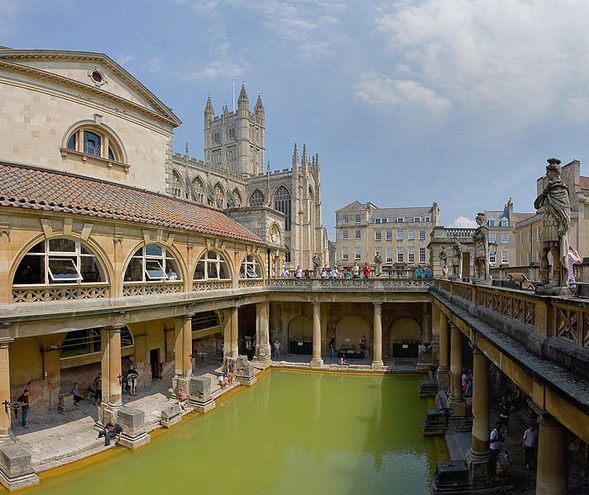
Termy (starożytne łaźnie publiczne)
Termy – w starożytnym Rzymie łaźnie publiczne, kompleks obiektów ulokowanych na rozległym terenie, dostępnych dla wszystkich o określonych godzinach. Wejście do nich było bezpłatne.

Slide 8
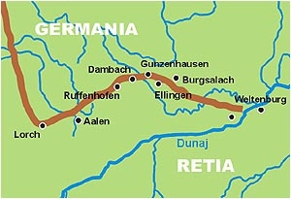
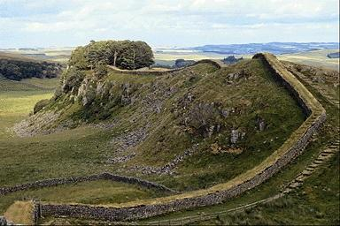
Limes (linie umocnień długie na setki kilometrów)
Limes (łac. droga, droga graniczna, w późniejszym okresie także granica) – w literaturze współczesnej oznacza systemy rzymskich umocnień granicznych na krańcach imperium szczególnie

Slide 9
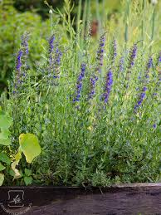
Medycyna Rzymska
Od prapoczątków w starożytnym Rzymie istniała medycyna; początkowo ludowa – było nią ziołolecznictwo. Wierzono także,że magia i zaklęcia mają moc uzdrowicielską, lecz wraz z upływem czasu i postępem cywilizacyjnym zaczął rozwijać się kult bogów. ok. III p . n .e kult Apolina i Asklepiosa (Eskulapa) był wielce powszechny.

Slide 10
Wykonały: Dominika Wąsik i Patrycja Kondrat z kl. I b

